Slide 1

Trabalho Interdisciplinar: Pesquisa em Engenharia de Software
Engenharia de Software - PucMinas 2/2022
Professores:
Felipe Augusto Lima Reis
José Laerte Pires Xavier Junior
Alunos:
Guilherme Gabriel S. Pereira
Henrique P. F. Monteiro
Lucas Ângelo O. M. Rocha
Victor Boaventura G. Campos
Vinícius Marini C. e Oliveira

Slide 2


Estudo de caracterização de aplicações desktop de repositórios do Github por meio de Inteligência Artificial
Engenharia de Software - PucMinas 2/2022
Pesquisa sobre aplicações desktop de código aberto em repositórios do Github

Slide 3

Sumário
Engenharia de Software - PucMinas 2/2022
Apresentação
Glossário
Hipótese
Partes Interessadas
Objetivo
Objetivo baseado na hipótese
GQM (Goal, Question, Metric)
Perguntas da Pesquisa
Pergunta 1
Pergunta 2
Pergunta 3
Metodologia
Textos relacionados
Proof of concept
Referência
Bibliografia

Slide 4
Glossário
Domínio: refere-se ao propósito do software, a qual ramo ele se destina. Exemplo: domínio de aplicação de antivírus, editores de vídeos, etc.;
Aplicações desktop: programa que precisa estar instalado em sua máquina, independente de qual seja sua função.
Repositórios desktop: quaisquer repositórios que possuam dependências de aplicações desktop na linguagens Java, C# e JavaScript.

Slide 5

1 - Hipótese

Slide 6

1 - Hipótese
Engenharia de Software - PucMinas 2/2022
Ao longo dos anos, os navegadores evoluíram e passaram a ter mais funcionalidades e suportar aplicações mais elaboradas. Nesse contexto, a evolução da internet e a praticidade de acessar os sistemas via web diminuiu a necessidade de se ter uma aplicação desktop. Contudo, alguns domínios de aplicações necessitam de ser desktop, como antivírus;
Nesse sentido, foi pensado que ainda existem domínios populares no contexto de aplicações desktop.

Slide 7

2 - Partes interessadas

Slide 8

2 - Partes interessadas
Engenharia de Software - PucMinas 2/2022
Desenvolvedores analisando tecnologias para projetos;
Analistas, clientes e gestores de novos projetos
que ainda não decidiram qual é o melhor para o seu domínio, web ou desktop.

Slide 9

3 - Objetivo

Slide 10

3.1 - Objetivo baseado na hipótese
Engenharia de Software - PucMinas 2/2022
O objetivo principal do projeto é testar a hipótese inicial e registrar o resultado. Dessa forma, por meio de pesquisa e análise de dados, busca-se descobrir domínios que ainda são populares para aplicações desktop.

Slide 11

3.2 - GQM (Goal, Question, Metric)
Engenharia de Software - PucMinas 2/2022
Análise de repositórios de aplicações desktop
com o objetivo de caracterizar aplicações desktop e seus domínios
com relação a quantidade de aplicações e suas respectivas métricas
do ponto de vista de analistas, gerentes e clientes de novos projetos
no contexto dos repositórios do Github que possuem dependências de aplicações desktop das linguagens Java, C# e JavaScript.

Slide 12

4 - Perguntas e métricas

Slide 13

4.1 - Pergunta 1
Engenharia de Software - PucMinas 2/2022
Para as aplicações desktop que ainda são mantidas, qual o domínio que elas se encontram atualmente?
Métrica 1: Proporção de repositórios que utilizam tags ou descrições que são semelhantes versus que não utilizam tags ou descrições;
Métrica 2: Percentual da quantidade de repositórios desktop para cada domínio.

Slide 14

4.2 - Pergunta 2
Engenharia de Software - PucMinas 2/2022
A quantidade de aplicações desktop vem diminuindo ao longo da última década?
Métrica 1: Média de repositórios com dependências de aplicações desktop criados por ano para cada domínio;
Métrica 2: Proporção de repositórios com dependências de aplicações desktop versus sem dependências de aplicações desktop.

Slide 15

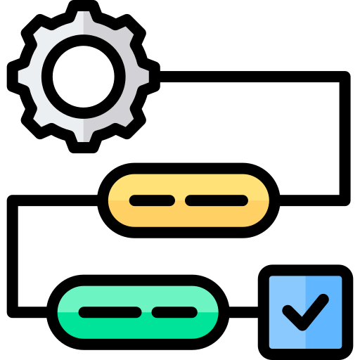
4.3 - Pergunta 3
Engenharia de Software - PucMinas 2/2022
Aplicações desktop tem engajamento da comunidade?
Métrica 1: Percentual de pull requests mergeados em relação aos não mergeados dos repositórios desktop por ano;
Métrica 2: Percentual de issues fechadas em relação a não fechadas em repositórios desktop por ano.

Slide 16
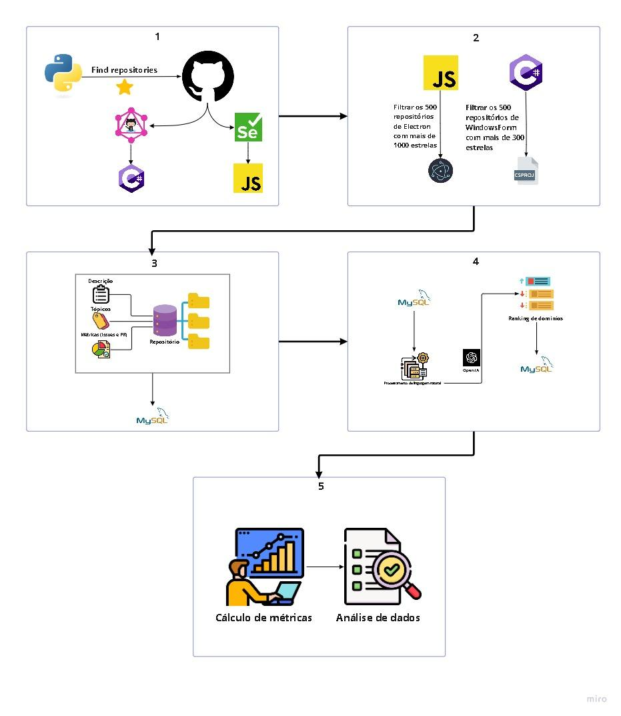
5 - Metodologia

Slide 17
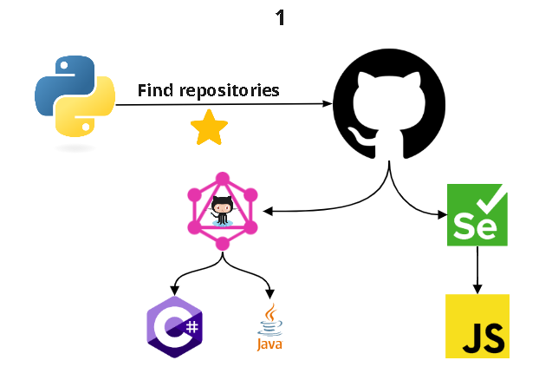
5.1 - Busca de repositórios
O passo 1 desta metodologia, foi buscar repositórios populares por meio de scripts desenvolvidos em Python, que acessam o site do Github por meio da API (Interface de Programação de Aplicação, do inglês Application Programming Interface) de GraphQL e o Selenium. Com a API, foi buscado os repositórios das linguagens C# que possuem WindowsForms, ou seja, uma aplicação desktop. Por fim, para detectar os repositórios de JavaScript, foi utilizado o Selenium que detecta os repositórios dependentes da dependência de aplicação desktop Electron.

Slide 18
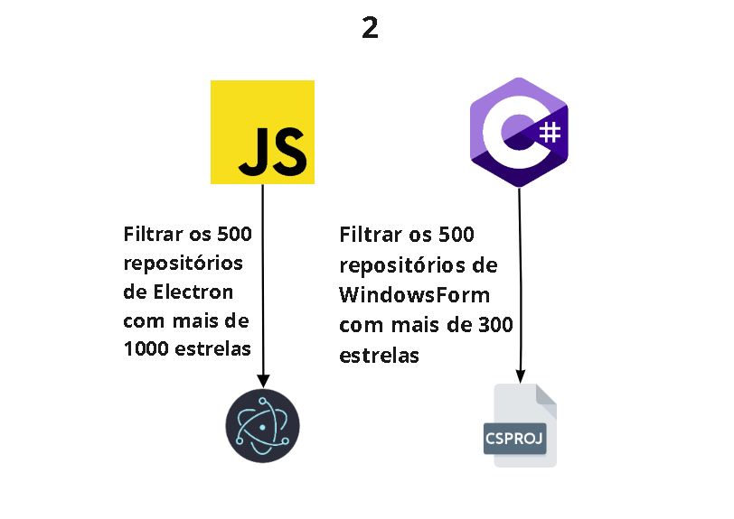
5.2 - Filtrando repositórios
O passo 2, que se baseia em processar todos os repositórios detectados, capturando as informações das dependências, textos e as métricas do repositório, que inclui dados de quantitativos como quantidade de estrelas, issues e pull requests em diferentes estados, isto para cada repositório.
Dados e Métricas para: P2M1.

Slide 19
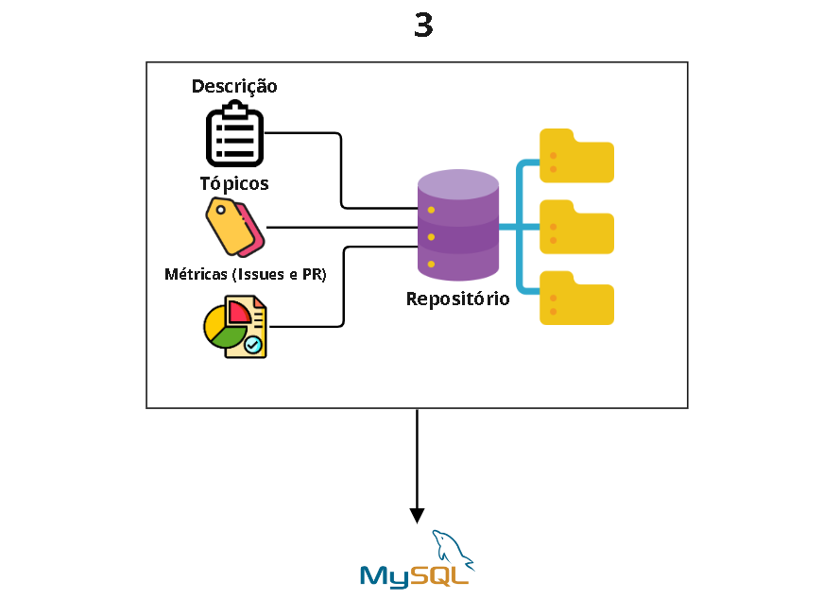
5.3 - Capturando dados
O passo 3, salva as informações de métricas, descrição e tópicos (tags do Github) dos repositórios no MySQL. Tais informações serão essenciais para o objetivo do projeto nos próximos passos. Dados e Métricas para: P1M1, P2M2, P3M1 e P3M2.

Slide 20
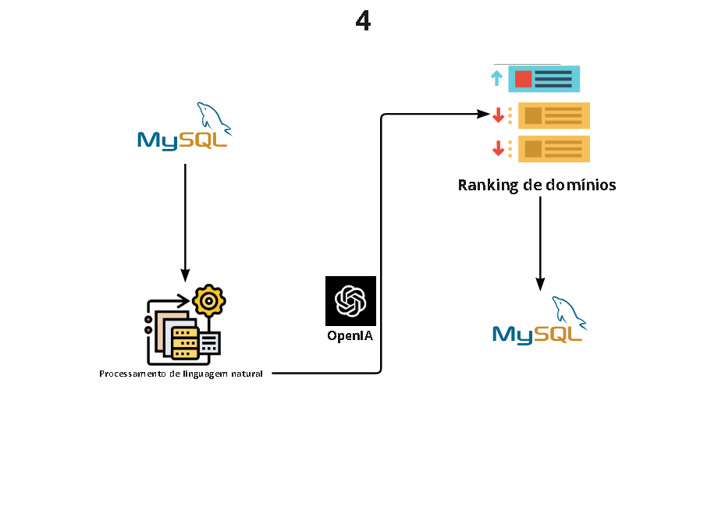
5.4 - Processando domínios
No passo 4, inicia-se um estágio muito complexo, no qual se baseia em utilizar processamento de linguagem natural da OpenIA, criado a partir da GPT-3, para detectar as palavras chaves com os melhores níveis de precisão. Sendo possível assim, determinar automaticamente qual é o mais provável domínio de cada repositório a partir dos dados salvos no MySQL. Ao finalizar, os prováveis domínios e seus percentuais são salvos no MySQL.
Dados e Métricas para: P1M2.

Slide 21
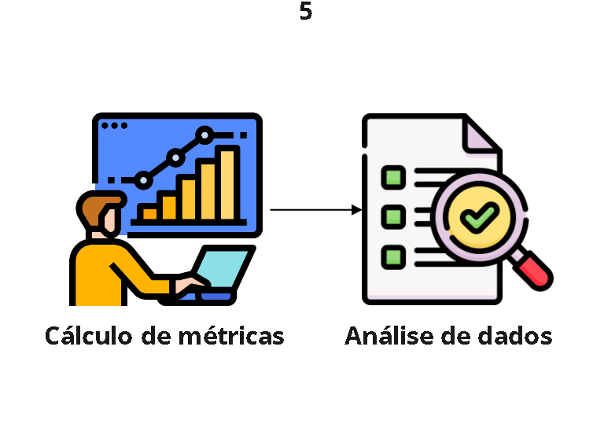
5.5 - Análise de resultados
Analisa-se os resultados e calculadas as métricas para auxiliar a responder as perguntas levantadas e alcançar o objetivo definido nas fases iniciais do trabalho

Slide 22
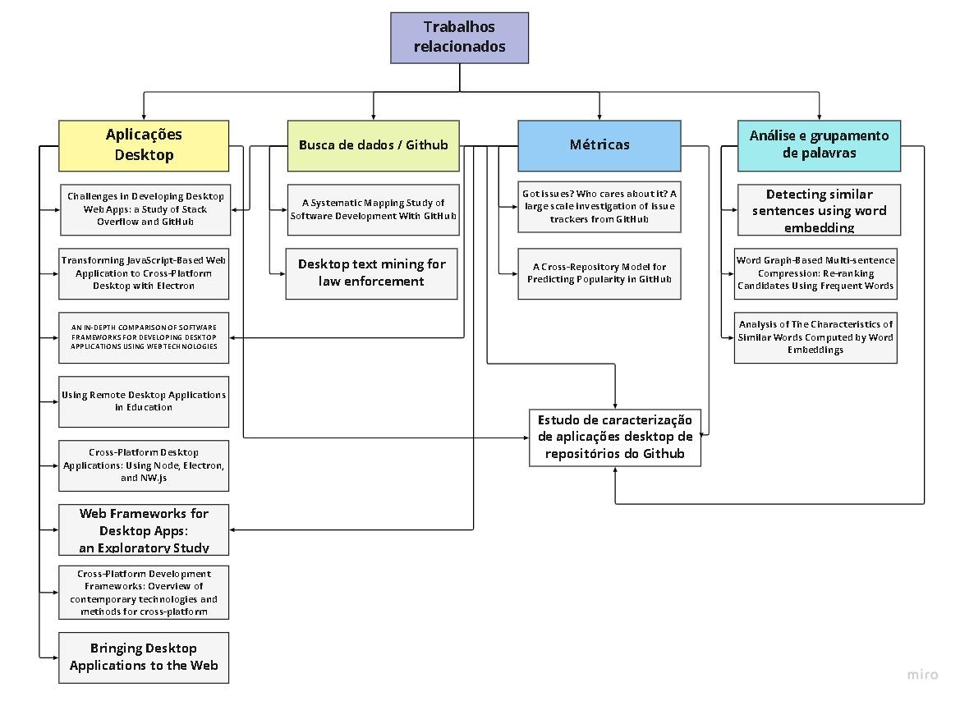

6 - Textos relacionados

Slide 23

5 - Proof of concept

Slide 24
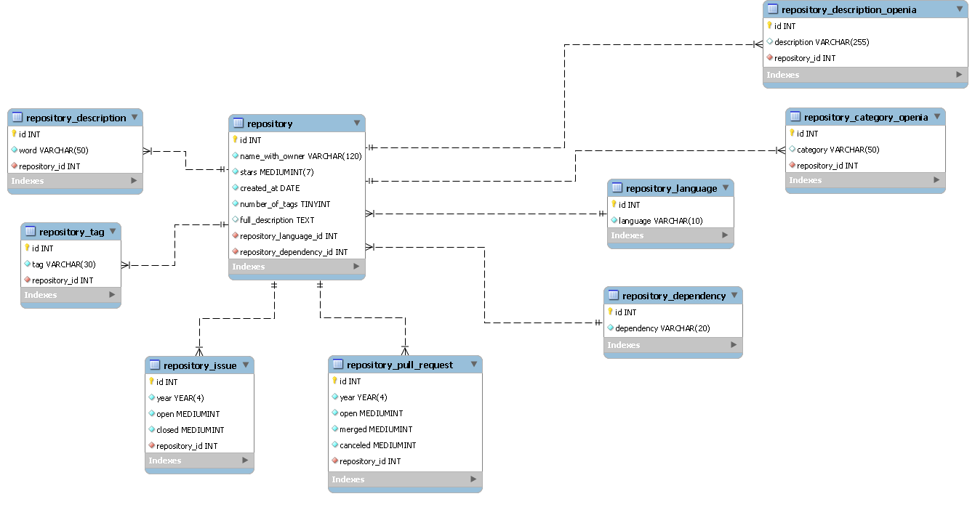
5 - Proof of concept (Modelo do banco de dados)

Slide 25
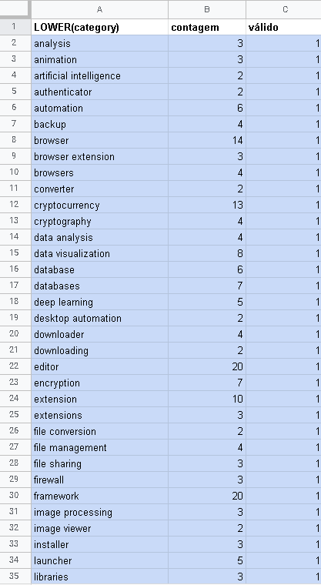
5 - Proof of concept (Planilha da POC)

Slide 26
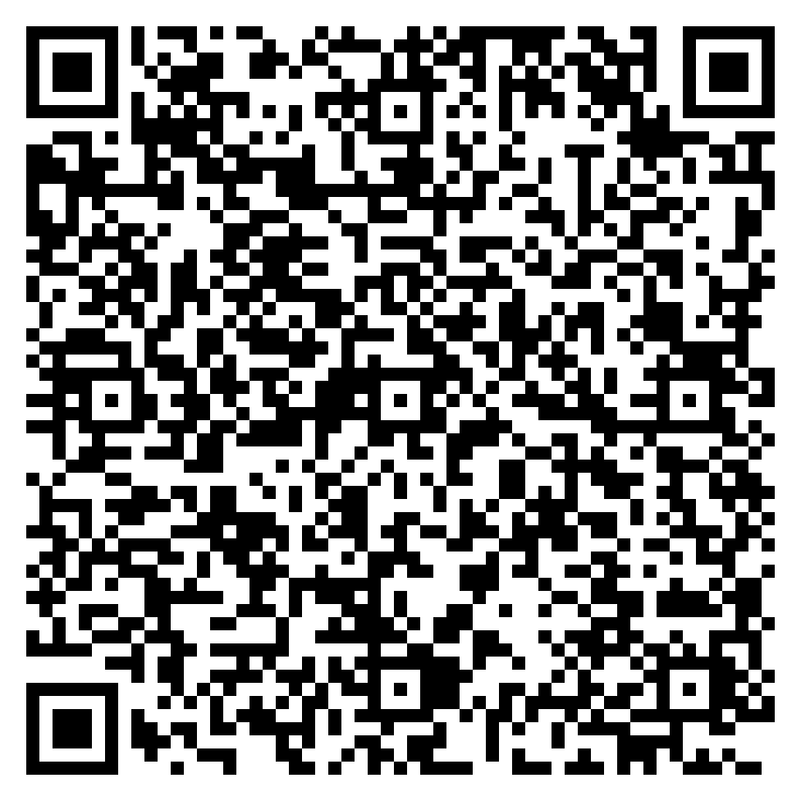
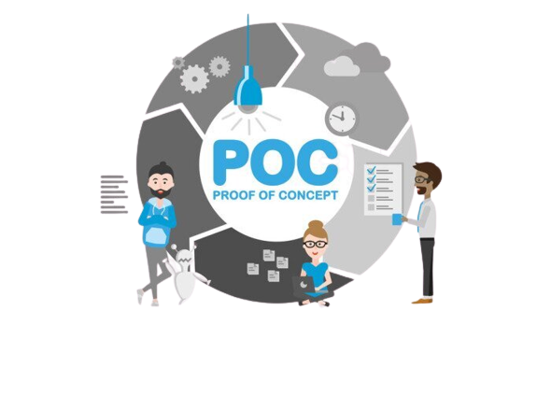
7 - Proof of concept (Domínios em planilha)
Engenharia de Software - PucMinas 2/2022
Domínios de aplicações descobertas pela OpenAI (utilizando GPT-3), de aplicações Electron e WindowsForms:
https://docs.google.com/spreadsheets/d/18AUkPrT_lcXHZNaq_RolO4Y97ceDX6BHAixA5vG210s

Slide 27

Referência
Engenharia de Software - PucMinas 2/2022
https://xgen.com.br/blog/aplicacao-web-ou-desktop-qual-a-melhor-solucao
https://wktechnology.com.br/aplicacoes-desktop-o-que-sao-e-como-funcionam/
https://www.quora.com/Is-it-still-worth-to-build-desktop-applications
https://www.devmedia.com.br/forum/aplicacoes-desktop/599445
https://skymail.com.br/2022/07/05/e-possivel-manter-aplicacoes-desktop-em-nuvem/
https://beta.openai.com/

Slide 28

Bibliografia
Engenharia de Software - PucMinas 2/2022
PRESSMAN, Roger S.; MAXIM, Bruce R.. Engenharia de software: uma abordagem profissional. 8. ed. Porto Alegre: AMGH, 2016. ISBN 978-8580555349. E-book (Livro Eletrônico).
SOMMERVILLE, Ian. Engenharia de software. 10. ed. São Paulo: Pearson, 2019. ISBN 978-8543024974. E-book (Livro Eletrônico).
Basili, Victor; Gianluigi Caldiera; H. Dieter Rombach (1994). The Goal Question Metric Approach.

Slide 29
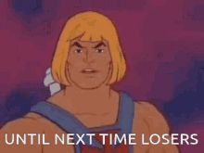
FIM

